Slide 1
「ごみの有料化」 よりもやるべきことがある！
金沢市議会議員
広田みよ
２期目もがんばります！

Slide 2
金沢市がごみの有料化を計画！
３月に制定された
第５期ゴミ処理基本計画に
「家庭ごみ有料化の導入を検討」
「事業系ごみ処理手数料の改定を検討」
が新たに盛り込まれました！
行革にも載せられ、２８年度に「方針決定」と・・

Slide 3
有料化とは？
１枚５０円！
市販のごみ袋より
割高の指定袋などを購入させるやり方が主。
シールを買って貼って
もらうやり方も。

Slide 4
なぜ提案？
・ごみの有料化
↓
・ごみの減量化
↓
・環境への配慮
・ごみ処理費用の削減

Slide 5
とは言うものの・・

Slide 7
そして・・

Slide 8
有料化でごみは減る？
・最初は減るが、また増える
→新たな対策に税金投入
・しかも不法投棄という新たな環境問題
→町会負担で処理、監視カメラ？

Slide 9
そもそも
市民税でごみの収集や処理は行われている！★地方自治法に定められていること。
→有料化は税金の二重取り！
→公的責任を減らそうとしている！

Slide 10
さらに、
市民への負担をふやすのはもってのほか！！
５～１０倍の負担！

Slide 11
他にやるべきことがある！
★ストアくるステーション
市内６か所に資源回収場所を設置
アルビス田上店など
しかも！
「市長が増やす」と
言っていたのに・・

Slide 12
自己搬入ほかにも
★東部管理センター・西部管理センター
土・日曜日の午前10時～午後４時
★西部環境エネルギーセンター
平日の午後１時～午後９時
土・日曜日の午前10時～午後９時
（祝日も持ち込み可能です。）

Slide 13
製造段階から！
★製造段階でのごみにならない製品づくり
★お店などの過剰包装を減らす努力
が必要！

Slide 14
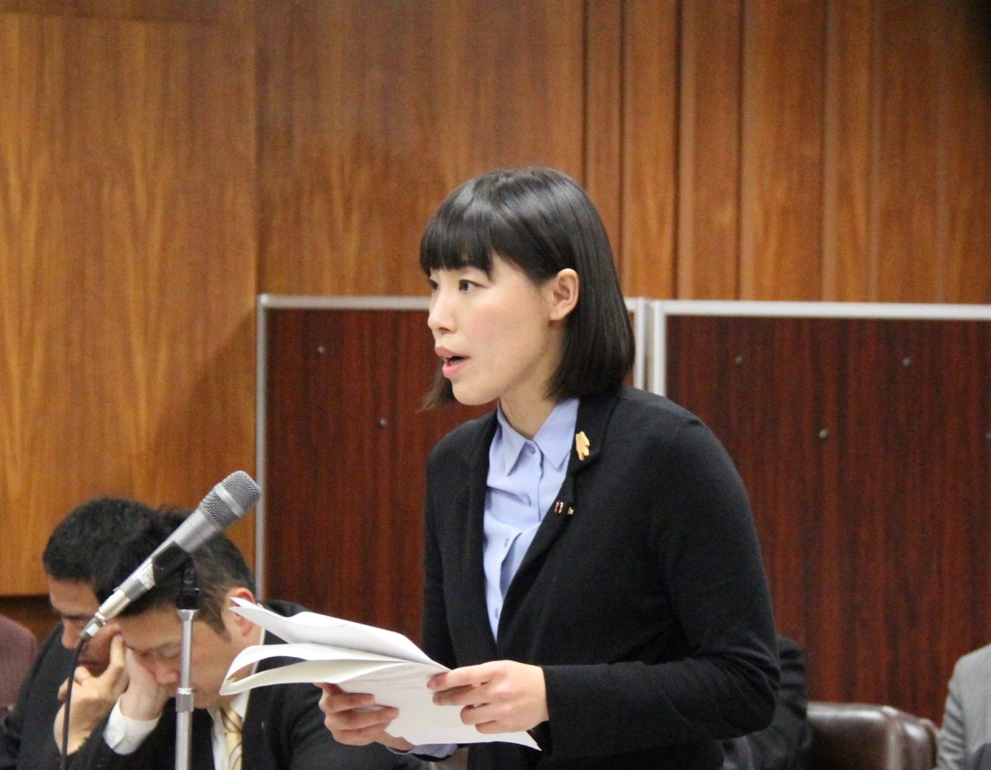
ということで反対！
３月議会でも質しました！

Slide 15
まだ阻止できる。
今後の予定
・第１回パブコメ終了
・市民フォーラム日程
①５月３１日（日）１４時から ぜひご参加を！
②６月中
③７月中
・パブコメ
・審議会
・議会で決定

Slide 16
